Slide 1
IPGOD
from gov open data to ckan
NCHC

Slide 2






其他開放資料1
其他開放資料2
政府開放資料平台
IPGOD
前處理
資料倉儲
使用者呈現端
資料擷取引擎
管理工具
元件中介資料庫
視覺分析
分析端
索引資料庫
資料操作
分析匯入引擎
資料倉儲
data flow
info flow
service
國網中心大資料平台
專屬工作空間

Slide 3



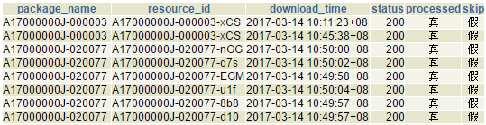

0. DB table說明
元件中介資料庫
DB name : ipgod
資料擷取引擎
分析匯入引擎
紀錄資料集的名稱
package_name : dataset id
Processed : 是否處理過
紀錄個別資料的下載狀況
resource_id : data id
status : http 回傳碼
processed : 是否處理過
skip : retry太多次則停止再try
dataset
ckan_download
紀錄個別資料的匯入ckan的狀況
datetime : 是否處理過
comment : 通常null
status: 是否匯入成功
file_id : 等於resource_id
import
resource_metadata
匯入ckan 中的屬性
url : 下載的連結
Format : 檔案屬性
Processed : 是否處理過

Slide 4
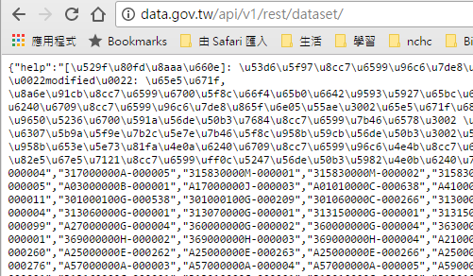
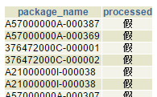
1. 查詢所有資料集之歷史清單
元件中介資料庫
DB name : ipgod
1.2
1.3
1.1
資料擷取引擎
分析匯入引擎
1.1 Query http://data.gov.tw/api/v1/rest/dataset/
1.2 return : 到目前為止所有的dataset
Ipgod.dataset
1.3 insert to ipgod.dataset

Slide 5
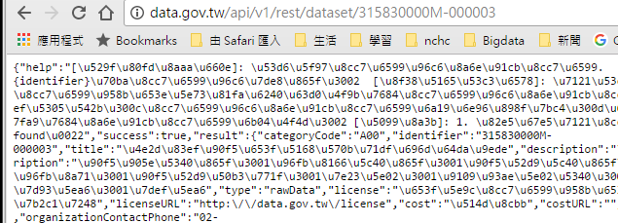
2. 延伸資料集得資料資訊
元件中介資料庫
DB name : ipgod
2.2
2.3
2.4
2.1
資料擷取引擎
分析匯入引擎
dataset_id = ipgod.dataset.[package_name]
2.1 Query http://data.gov.tw/api/v1/rest/dataset/<dataset_id>
Ipgod.dataset
2.2 return : dataset 的metadata
ckan_download
2.3 insert to ipgod.dataset.[processed =ture]
2.4 insert to ipgod. ckan_download
( 紀錄下載的dataset中的個別data )

Slide 6

3. 下載資料
Local
data
pool
元件中介資料庫
DB name : ipgod
3.2
3.3
3.1
資料擷取引擎
分析匯入引擎
檔案所在網站
3.1 query downloadURL to get data
3.2 put data to local_pool
ckan_download
3.3 update ipgod.ckan_download.* information

Slide 7
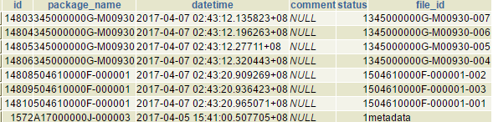
4. 匯入ipgod ckan
Local
data
pool
元件中介資料庫
DB name : ipgod
4.1
4.2
4.3
資料擷取引擎
分析匯入引擎
檔案所在網站
4.1 Query xxxx.json to query metadata information
import
4.2 upload data file to IPGOD Ckan
4.3 update ipgod.resource_metadata.* information
resource_metadata

Slide 8
完成
dataset
ckan_download
import
resource_metadata

Slide 9
A. 持續更新資料模式
上次啟動時間點
本次啟動時間點
t1
時間軸
t0
t2
檔案所在網站
歷史資料下載的最後一筆時間
data1
data2
透過 api 取得時間區間內的資料http://data.gov.tw/api/v1/rest/dataset?modified=[時間點]
將資料更新到DB
使用此 timing windows機制補資料，可以解決程序重啟、資料續傳等問題

Slide 11
Backup
Crawler

Slide 12
Outline
程式碼
First_run
Fetcher
Downloader
DownloadData
DBUtil
Metadata
資料表
Ckan_download
Dataset
Resource_metadta

Slide 13
First_run
將所有package寫入Dataset，寫入完成後會多寫一筆Done
若程式中斷，重啟會檢查Table是否有Done存在。不存在則代表尚未完成Dataset setting，程式會重新讀取package並寫入Dataset
建立Fetcher開始讀取Dataset的package，讀取後會將Dataset的Processed設成True，並將下載必須的資訊寫入Resource_metadata，並且放入Share Queue
建立Downloader開始讀取Share Queue，並且開始下載資料，完成後會將結果寫入ckan_download

Slide 14
Fetcher
從Dataset抓取package name並且建構metadata得到四個欄位值：
Download URL
Format
Dataset ID
Resource ID
更新Dataset的Processed為True
這四個資訊會傳入downlaodData內並且丟入Share Queue中
將這四個資訊寫入Resource_metadata

Slide 15
Downloader
從Share Queue取的downloadData
呼叫downloadData的download進行下載

Slide 16
DownloadData
此物件存放四個資訊，分別為：
Download URL
Format
Dataset ID
Resource ID
Download()會把進行下載並且將結果寫到ckan_download
確定寫到ckan_download後會更新resource_metadata的processed為True

Slide 17
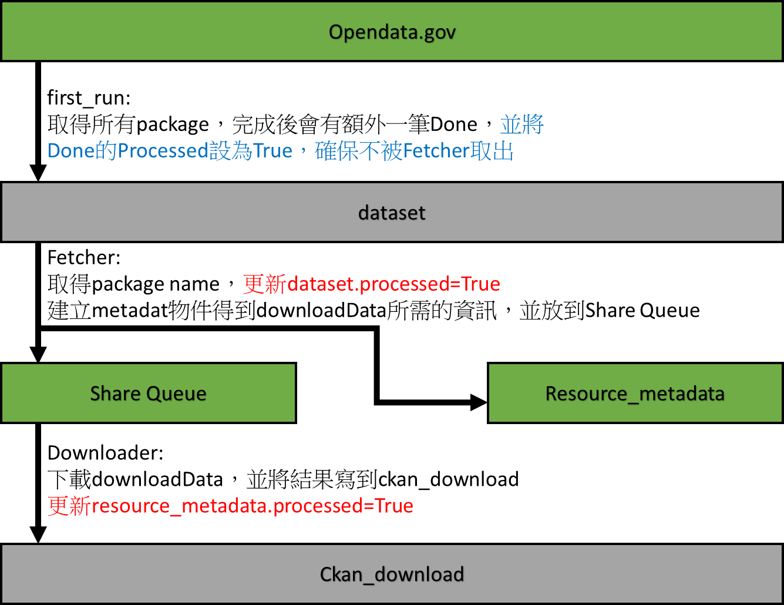
目前作法

Slide 18
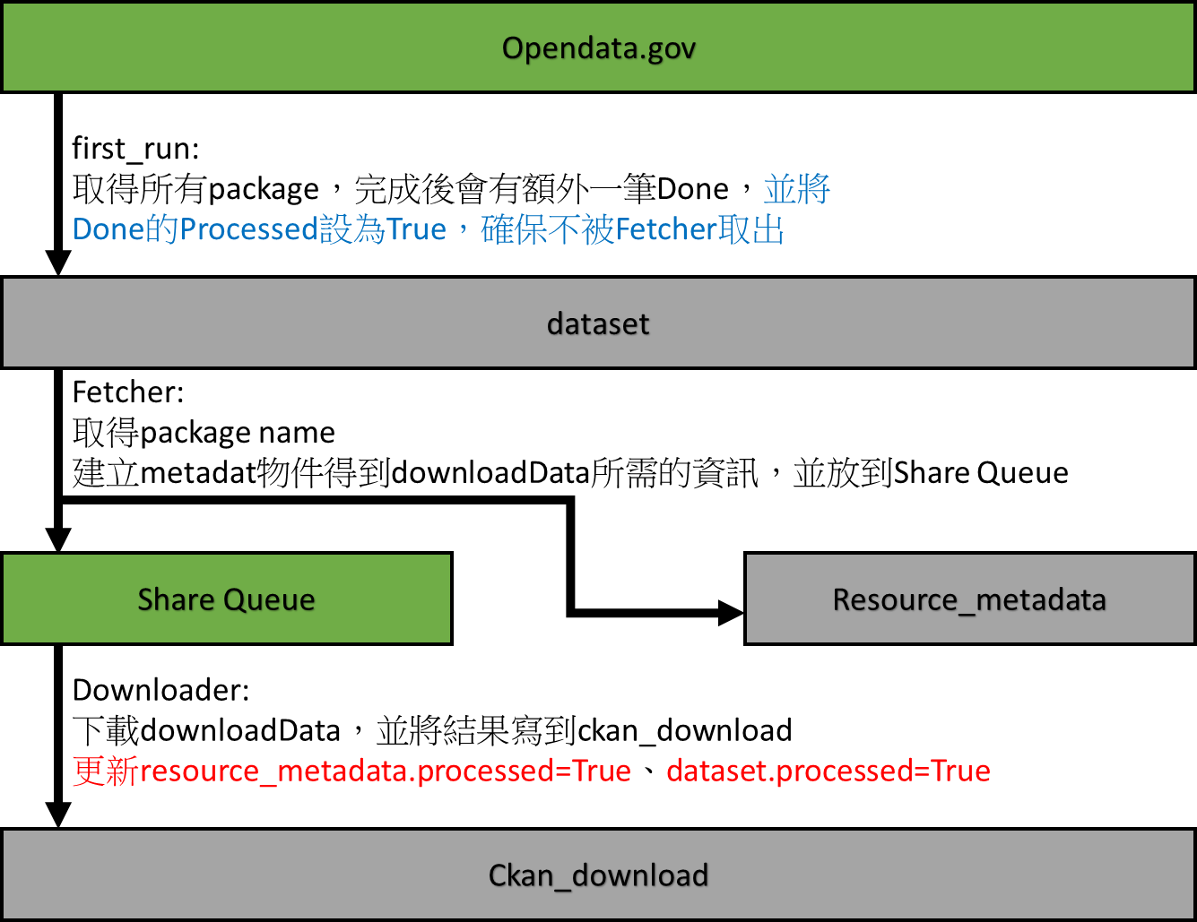
Flag在做完後設成True

Slide 19
Opendata.gov
first_run: 取得所有package，完成後會有額外一筆Done，並將Done的Processed設為True，確保不被Fetcher取出
DONE是dataset 和 resource_metadata都有?
RESTART後
每個Fetcher所處理的
Dataset
從db拿?
切array定義每個fetcher負責的範圍?
dataset
RESTART後
Resource_metadata
有可能duplicated?
Insert or update?
可是duplicate好像也不會有事?
Fetcher:
取得package name
建立metadat物件得到downloadData所需的資訊，並放到Share Queue
Share Queue
Resource_metadata
Downloader:
下載downloadData，並將結果寫到ckan_download
更新resource_metadata.processed=True、dataset.processed=True
Ckan_download

Slide 20
Restart後，resource_metadata表不會變多，和當初理解的行為不同
有些Dataset永遠無法改為true

Slide 21
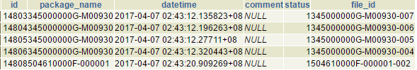
import

